Slide 1
Медиация как способ разрешения конфликтов
Старший воспитатель
МДОУ № 3 «Лукошко»
Ананьина Ольга Сергеевна
г. Тутаев
2017г.

Slide 2
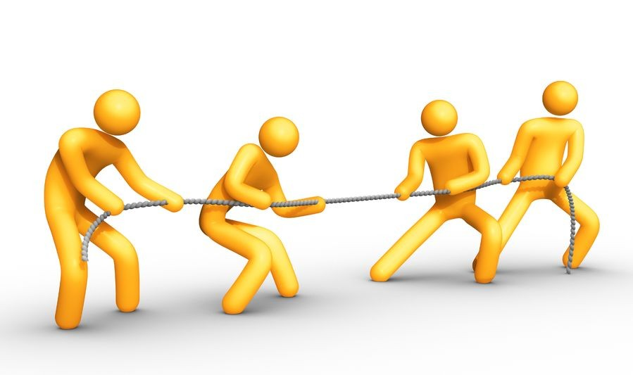
Конфликт
отсутствие согласия между двумя или более сторонами, которые могут быть конкретными лицами или группами

Slide 3
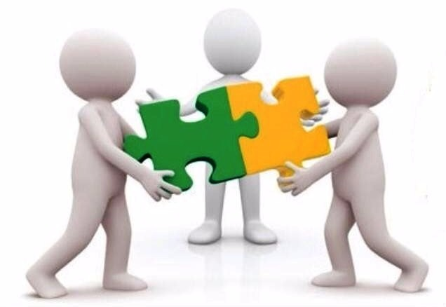
Восстановительные программы
Медиация
Круг сообщества
Семейная конференция

Slide 4
Медиатор - это третье нейтральное, независимое лицо (посредник, примиритель), помогающее сторонам разрешить имеющийся конфликт, спор.
Медиация- это одна из технологий с участием третьей нейтральной, беспристрастной, не заинтересованной в данном конфликте стороны — медиатора, который помогает сторонам выработать определённое соглашение по спору.

Slide 5
Основные принципы медиации
Конфиденциальность
Добровольность
Нейтральность (беспристрастность) медиатора
Ответственность сторон за принятые решения

Slide 6
Процедура медиации включает следующие этапы:
Подготовительный
Индивидуальные встречи со сторонами
Совместная встреча
Аналитическая встреча

Slide 7
Подготовительный этап включает:
Возбуждение процедуры
Назначение посредника
Подготовка к процедуре

Slide 8
Индивидуальные встречи со сторонами:
Установление контакта
Понимание ситуации
Поиск вариантов выхода
Подготовка к встрече

Slide 9
Совместная встреча
Создание условий для диалога между сторонами
Организация диалога между сторонами
Поддержка восстановительных действий на встрече и фиксация решений сторон
Обсуждение будущего
Заключение соглашения

Slide 10
Аналитическая встреча
Анализ результатов
Корректировка плана действий, если требуется
Обсуждение взаимодействия в будущем

Slide 11
Круг сообщества
форма урегулирования групповых конфликтов

Slide 12
Круг сообщества
Символ слова по часовой стрелке
Ход можно пропустить, но лучше высказаться, ВАЖНО МНЕНИЕ КАЖДОГО!
Ведущий следит за правилами и запускает вопросы
Все ответы по возможности фиксируются на доске

Slide 13
Семейная конференция
это своеобразный семейный совет, встреча членов семьи (в широком смысле этого слова) и ее ближайшего окружения с целью обсуждения возникшей проблемы и самостоятельного принятия решения.

Slide 14
Спасибо
за внимание!

